Slide 1
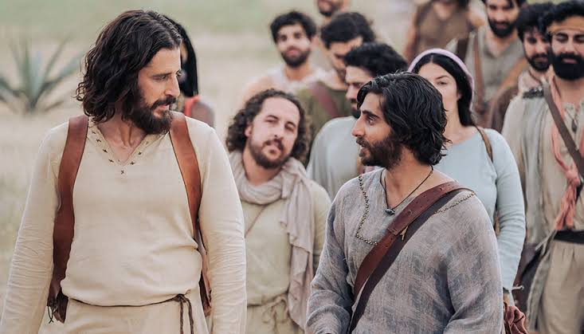

TIERRA SAGRADA
1
·

Slide 2
Relectura personal de lo escrito el día anterior
·

Slide 3
·
Una amistad verdadera no termina cuando ya lo sabes todo del otro.
Siempre termina una etapa
y
empieza otra.

Slide 4
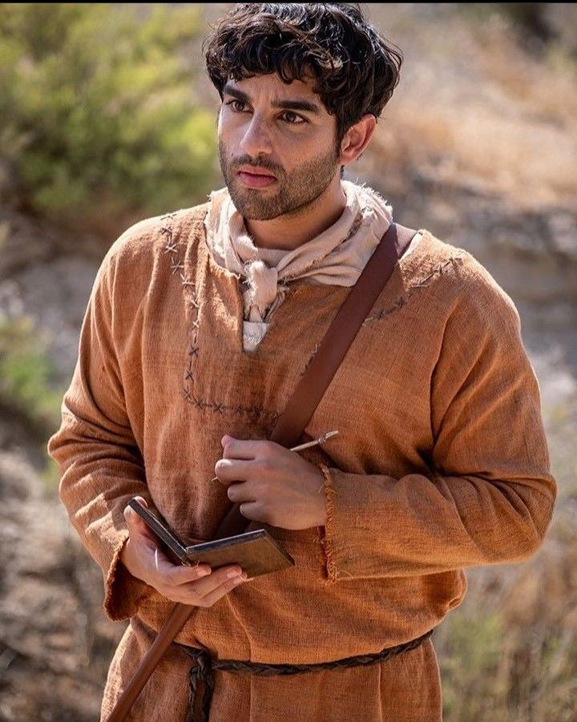
AMISTAD

Slide 5
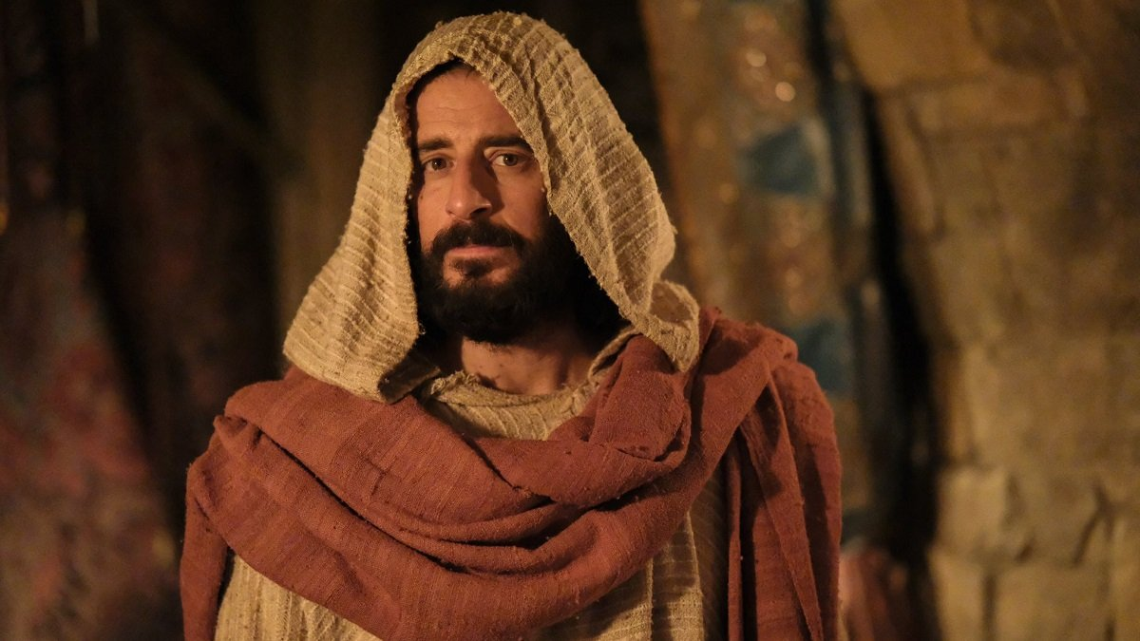
VIDEO

Slide 6
UNA PREGUNTA FINAL
·

Slide 7
·
Jesús preguntó a sus amigos: «¿Quién decís que soy yo?»
Ahora te lo pregunta a ti.
No busques una respuesta que suene bien.
Después de todo este camino, ¿quién es Jesús para ti?
Y que terminen con una frase:
«Después de este camino, para mí Jesús es…»

Slide 8
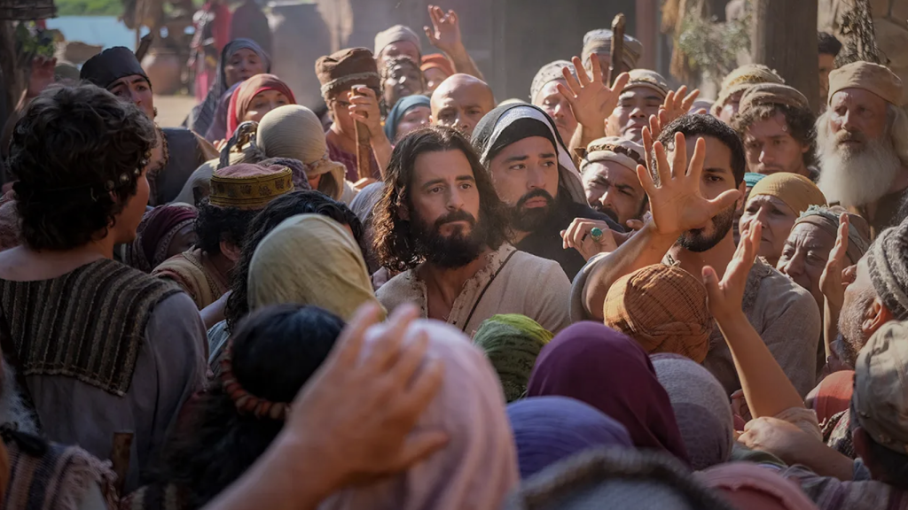

TIERRA SAGRADA FINAL
·
.

